Slide 1

Подсистема интеграции для федерального портала «Реформа ЖКХ» и «АИС: Объектовый учет»
Группа: ИСТбд-41
Студент: Желепов А.С.

Slide 2
1. Актуальность разработки системы
Проблемы:
Раскрытие данных процессов домоуправления
Решение:
Постановление Правительства РФ № 731 «Об утверждении стандарта раскрытия информации организациями, осуществляющими деятельность в сфере управления многоквартирными домами»

Slide 3
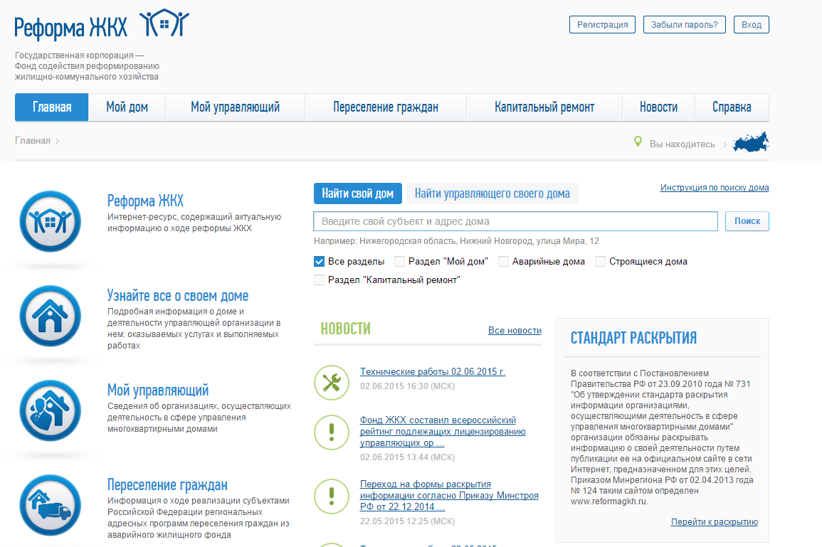
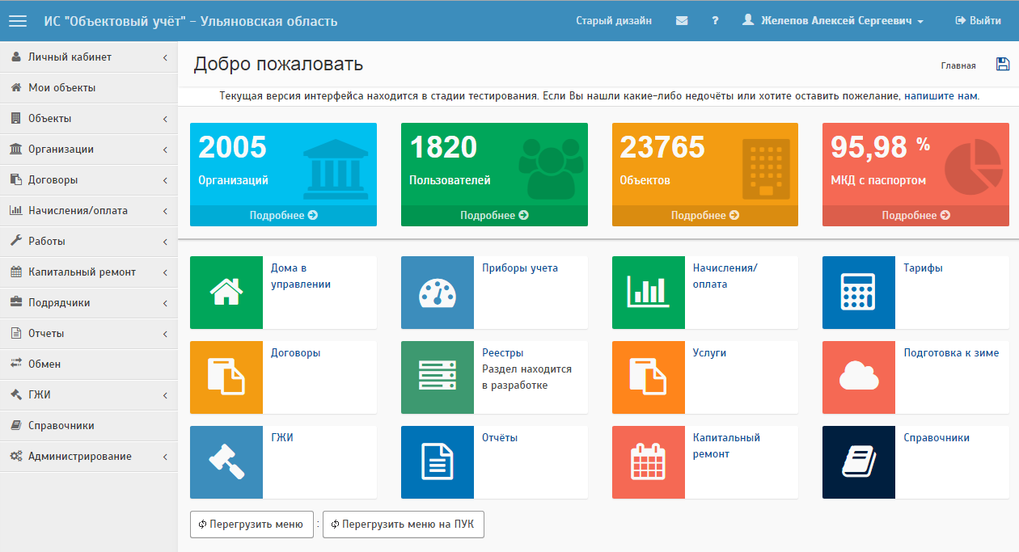
2. «Реформа ЖКХ» и «АИС: Объектовый учет»
«АИС: Объектовый учет» - многофункциональная система управления процессами сферы ЖКХ
Федеральный портал «Реформа ЖКХ» как стандарт раскрытия информации

Slide 4
3. Интеграция данных
Причины:
«Реформа ЖКХ» - новый проект
«АИС: Объектовый учет» - популярное решение для автоматизации процессов сферы ЖКХ
Заказчики подсистемы интеграции:
Управляющие компании

Slide 5
4. Средства интеграции данных
Портал «Реформа ЖКХ»:
SOAP-протокол как решение обмена данными
API-интерфейс для обеспечения обмена данными с внешними системами
Сервис взаимодействия
«АИС: Объектовый учет»:
Данные процессов домоуправления (паспорт объекта, отчетность организации)

Slide 6
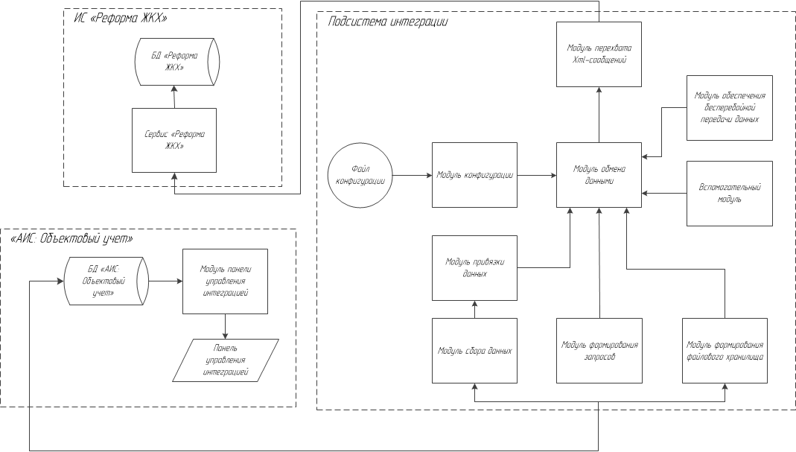
5. Особенности разработки подсистемы (1)
Адаптивное и независимое решение для интеграции данных

Slide 7
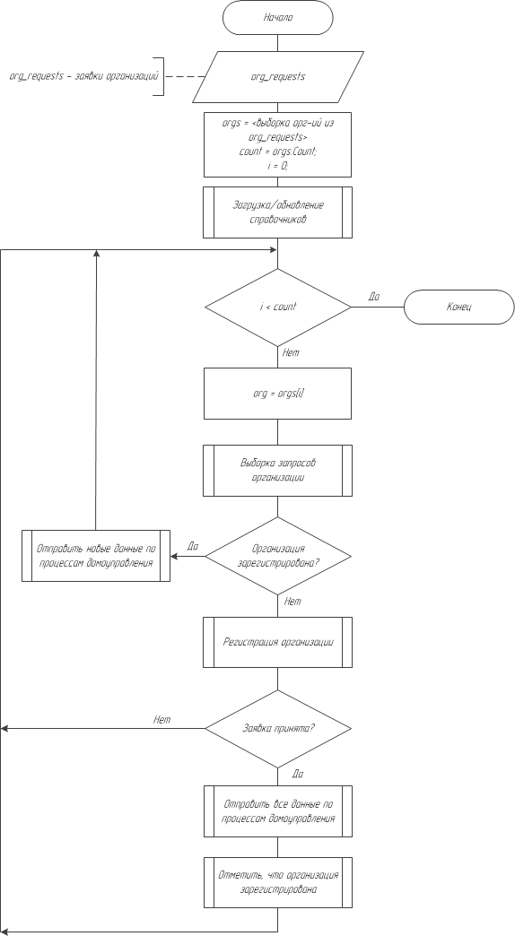
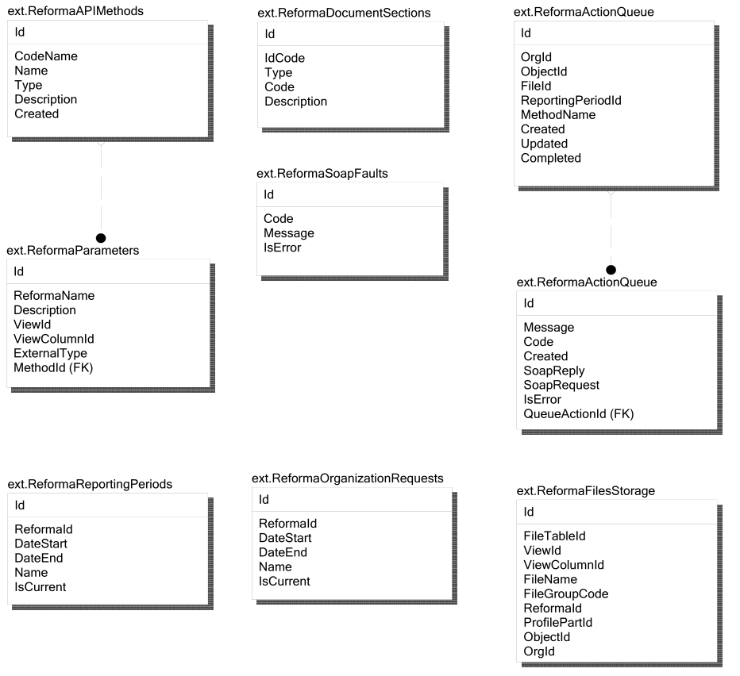
6. Особенности разработки подсистемы (2)
Применение паттернов проектирования

Slide 8
7. Особенности разработки подсистемы (3)
Быстрота выборки данных
Возможность работы с несколькими источниками данных
«Доступное» тестирование

Slide 9
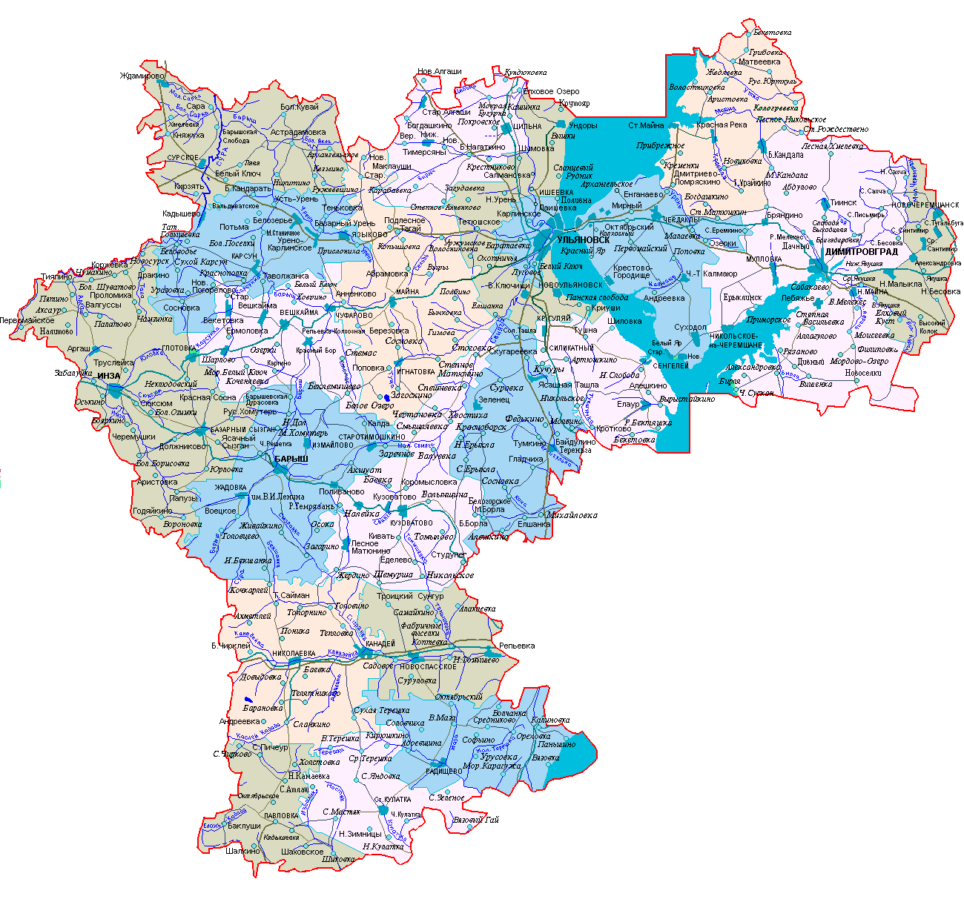
8. Внедрение подсистемы
Ульяновская область
«География» объектового учета:
Брянская область
Белгородская область
Республика Мордовия
Алтайский край
Сахалинская область

Slide 10
9. Оценка эффективности решения
С точки зрения пользователей УК:
Скорость раскрытия информации по процессам домоуправления
Частота обновления данных
Актуальность данных
Простой пользовательский интерфейс
С точки зрения архитектуры приложения:
Автономность решения
Reusable-компоненты

Slide 11
Спасибо за внимание!

